Slide 1

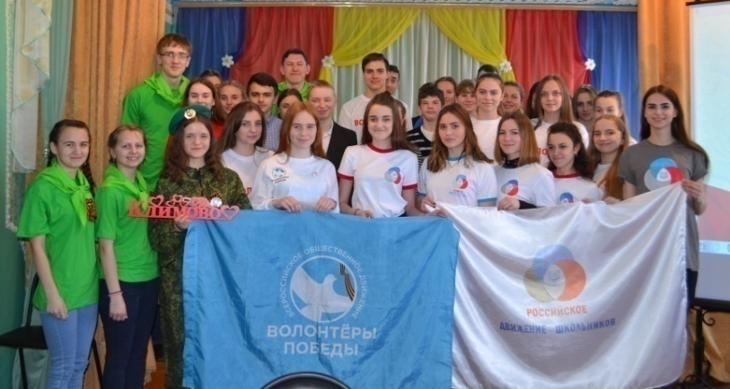
«С нами в будущее»
МБУДО «Центр дополнительного образования»
Добровольческий проект
Волонтёрский центр
Брянская область
Климовский район

Slide 2

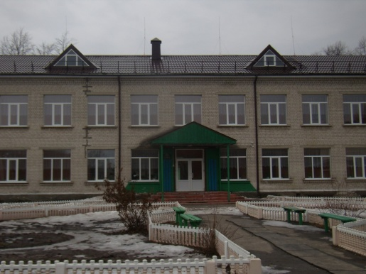
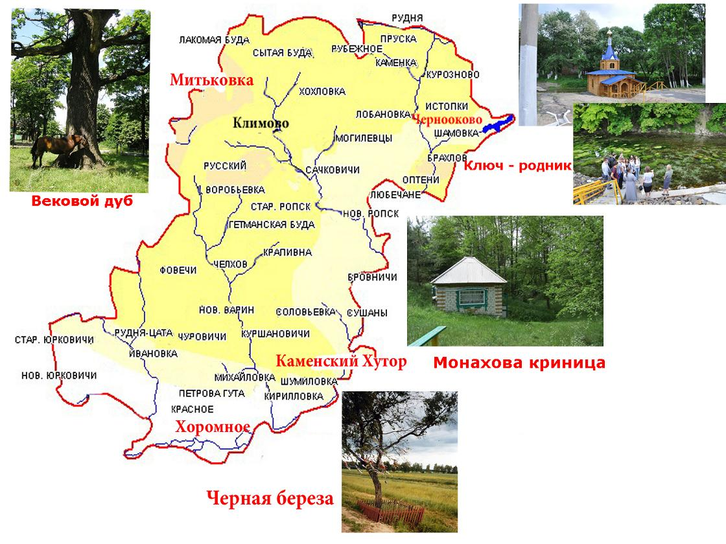
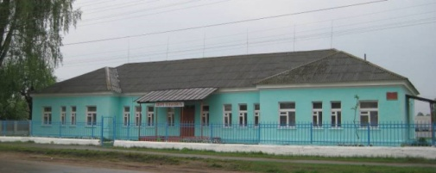
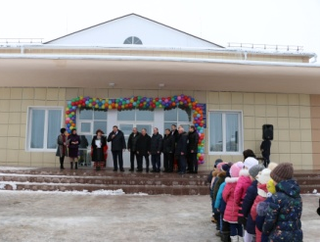
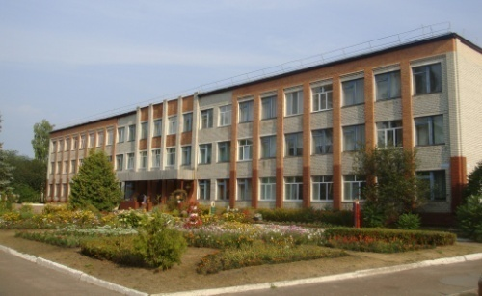
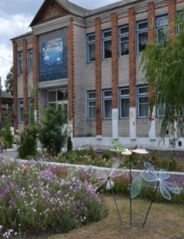
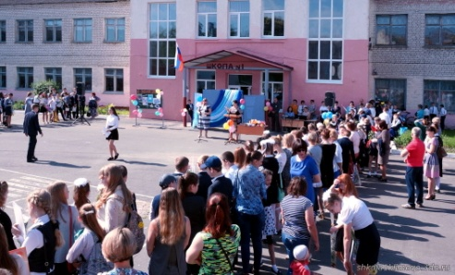
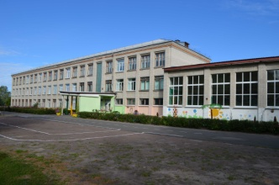
География проекта
Брянская область
Климовский район
Школа- интернат
Филиал техникума
библиотека
КСОШ № 3
КСОШ № 1
ЦДО
КСОШ № 2

Slide 3
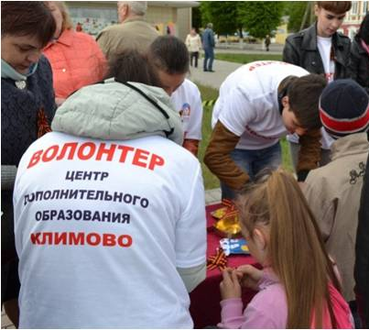
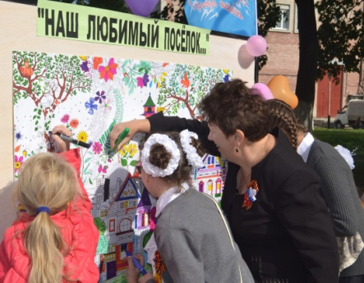
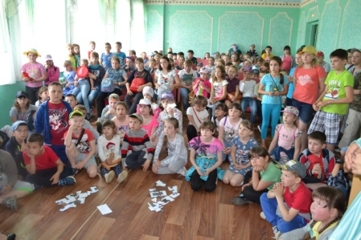
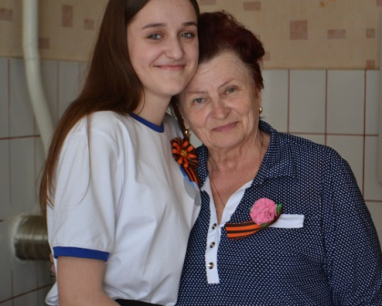

Аннотация
Актуальность волонтёрского движения для воспитания подрастающего поколения очевидна и неоспорима. Появление новых форм вовлечения подростков в социальную активность призвано способствовать формированию и совершенствованию политической и социальной компетентности подрастающего поколения. Волонтерское движение может стать одной из таких форм работы.
На наш взгляд необходимо в добровольческую деятельность вовлекать и взрослое население, на которое должны равняться дети. В районе необходимо сформировать единый реестр волонтёров. Наше видение проекта – это привлечение в волонтёрскую деятельность большего количества населения района. В своём районе каждый должен помочь друг другу, а кто это может сделать, если не мы сами. Наш центр окажет помощь всем кто захочет вступить в ряды волонтёров - обучит, научит, поможет .
Именно сейчас каждый гражданин своей Родины должен особо взглянуть на жизнь, объединиться и совершать ежедневные открытия в самых простых делах.

Slide 4
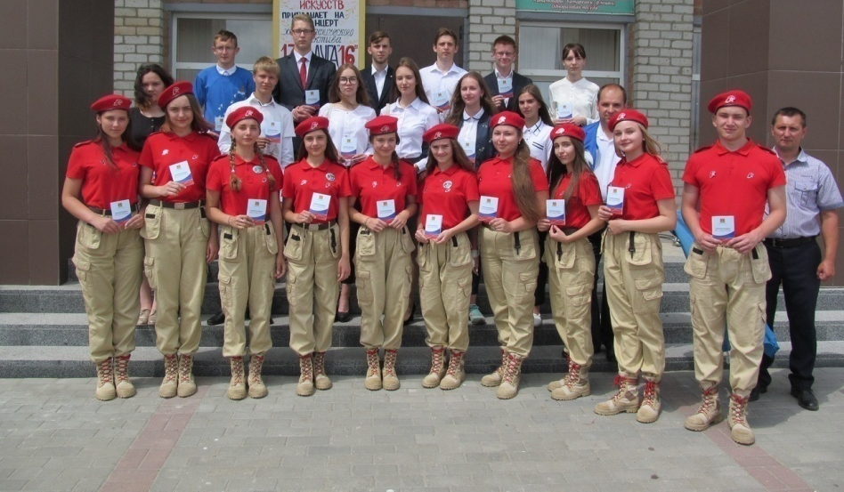
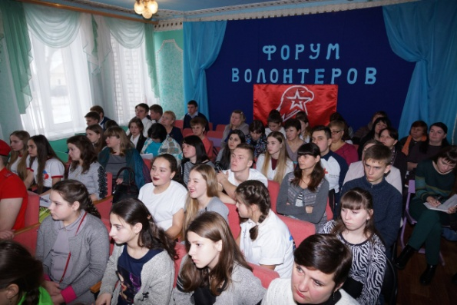
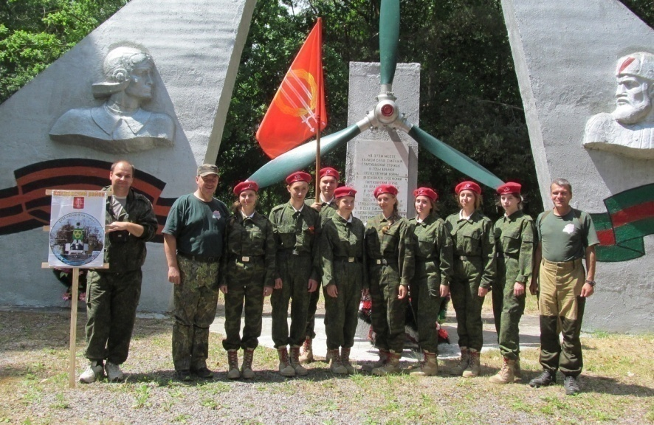
Организация волонтёрского движения в Климовском районе
3
1
Отряд
( от 3 до 30 человек)
2
Центр
объединение отрядов
Агентство
Инициативная группа
(независимые друг от друга люди,
объединённые общей идей
и привлекаемые по необходимости)
Позитивные
Энергичные
Активные
неравнодушные

Slide 5
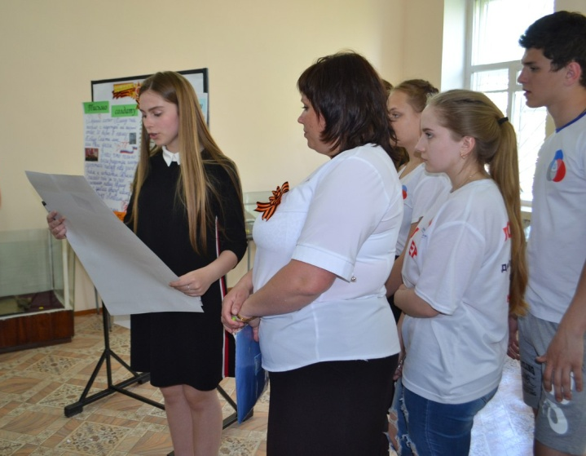
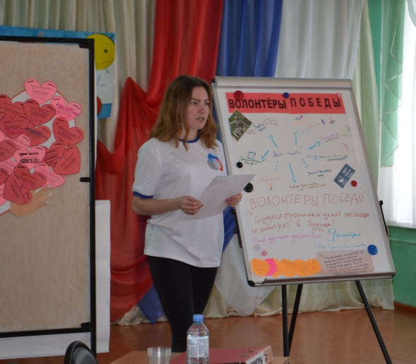
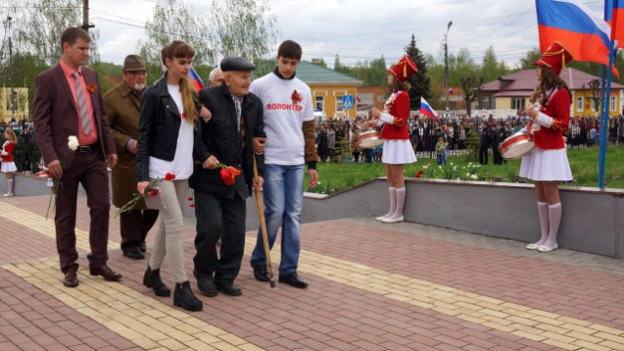
Механизм реализации проекта
I этап- создание волонтерского центра
II этап - обучение волонтеров навыкам организации и проведения мероприятий
III этап - планирование мероприятий по
пропаганде добровольческого движения
IV этап - реализация проекта, организация мероприятий добровольческой направленности
V этап – диагностика и мониторинг результативности работы центра

Slide 6
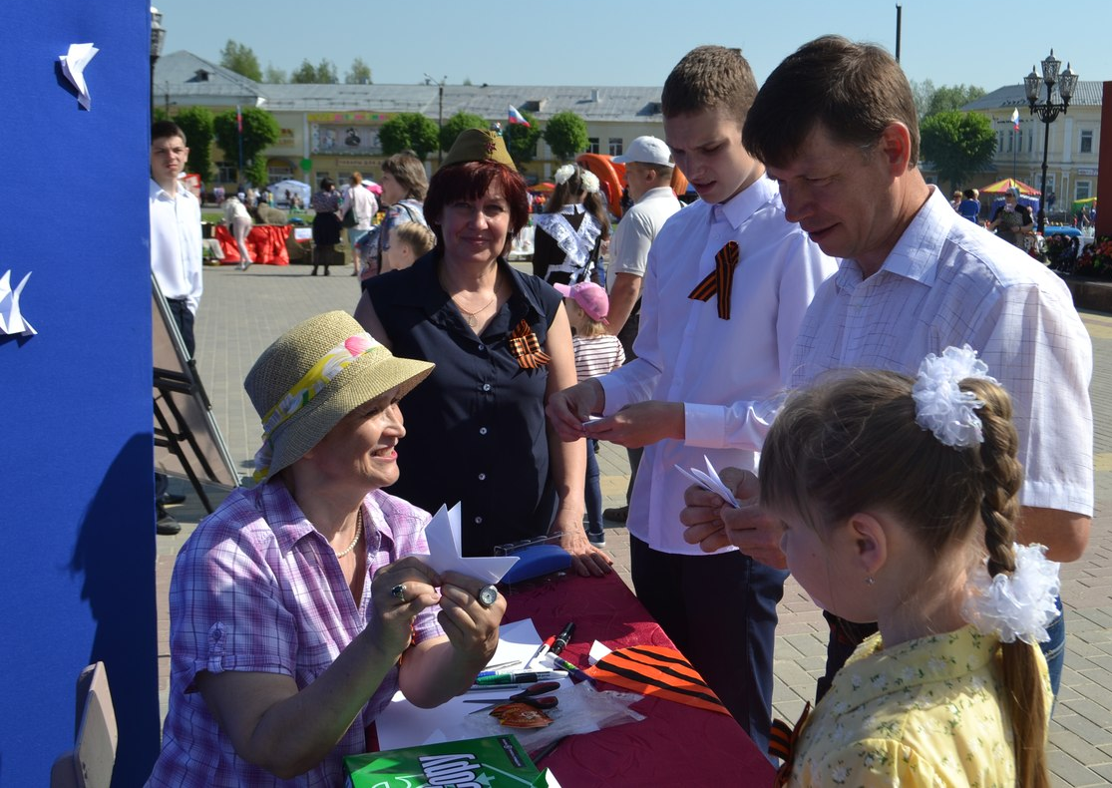
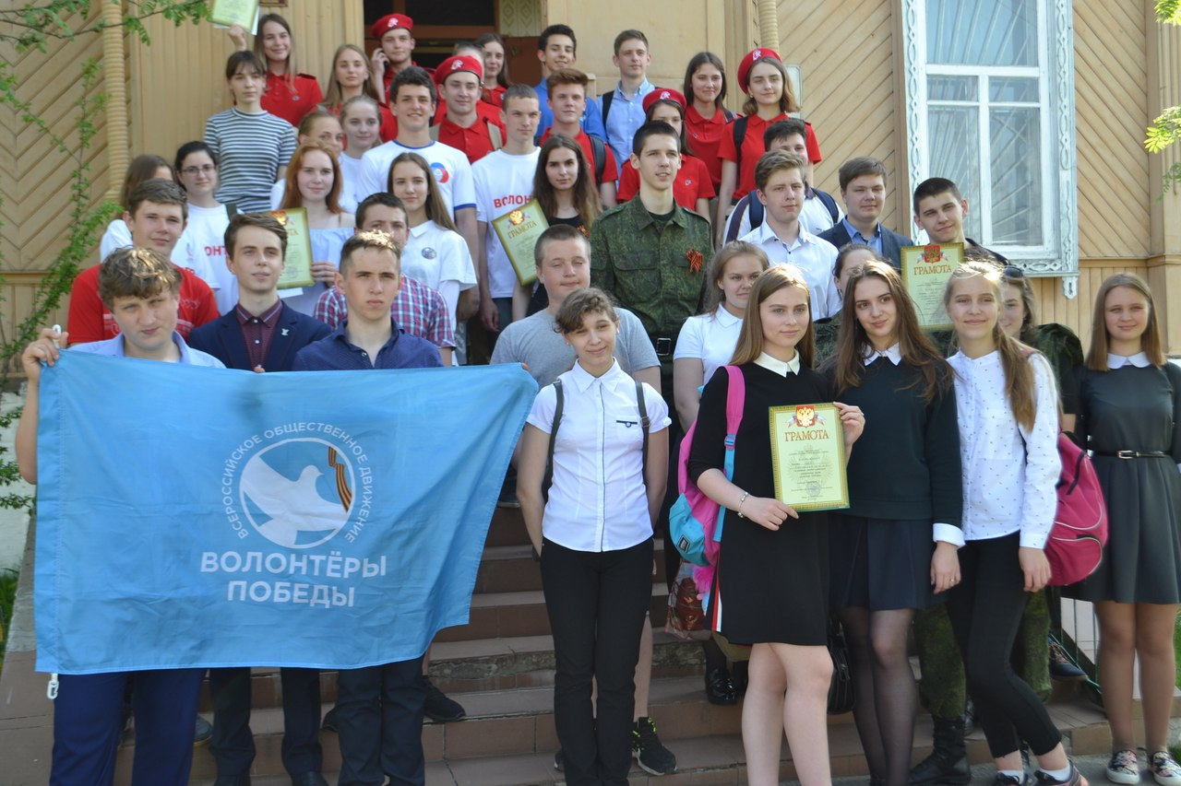
Цель проекта
создание условий для системного вовлечения граждан
разных возрастных категорий
в социальную практику и развития навыков добровольческой деятельности
через участие в волонтёрском движении района,
как важнейшего фактора развития в современном обществе.

Slide 7
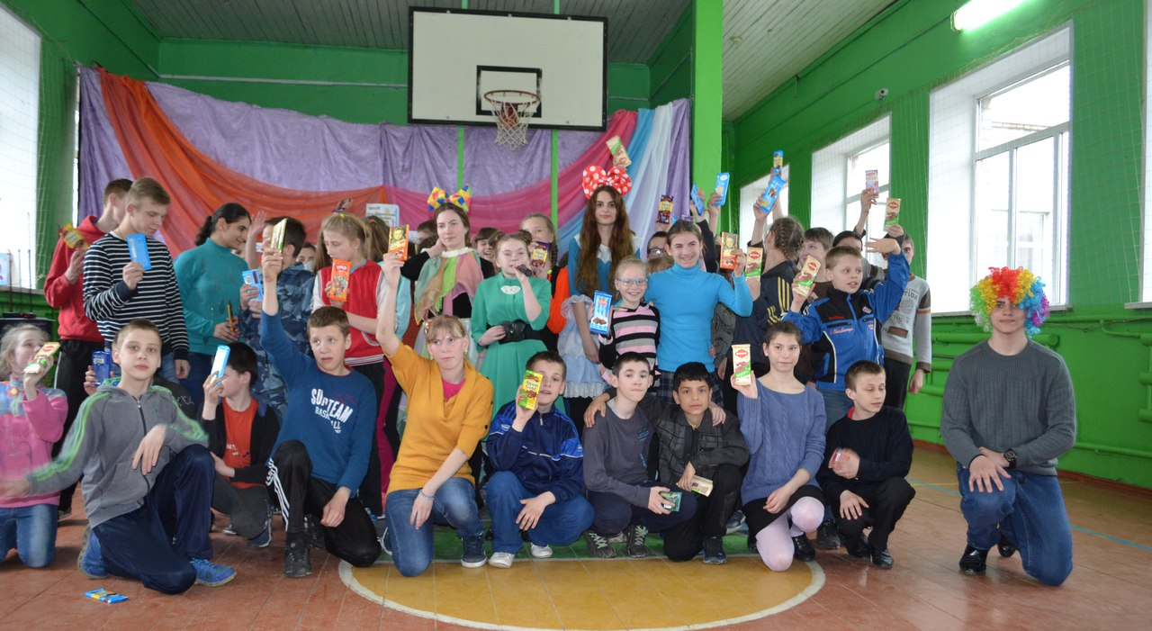
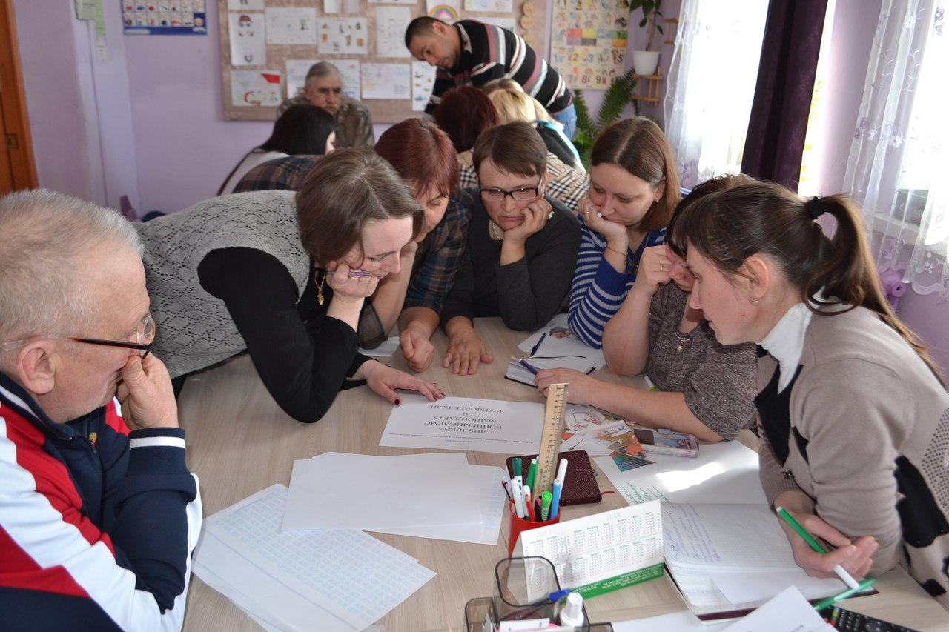
Задачи проекта
Вовлечение большего количества людей района в общественную деятельность на благо района.
Предоставление возможности для самореализации развития волонтёрских качеств посредством участия в планировании и проведении социально-значимых проектов.
Популяризация семейного волонтёрства.
Вовлечение в волонтёрство взрослого населения, развитие серебряного волонтёрства, как образца подражания для молодёжи.
Поддержка социальных инициатив, направленных на распространение милосердия, сострадания, человеколюбия.
Привлечение СМИ к освещению деятельности добровольчества с целью популяризации волонтёрского движения и расширения информационного поля о формах волонтёрской работы.
Стимулирование жителей посёлка и района для получения навыков волонтёрской деятельности.

Slide 8
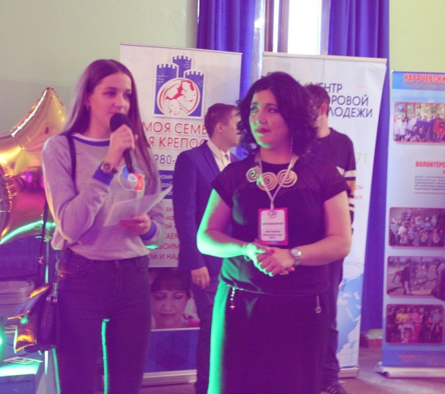
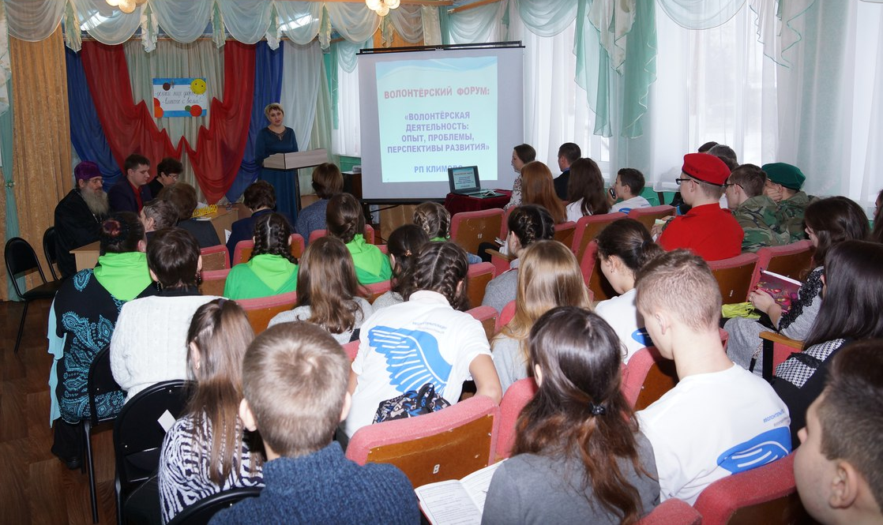
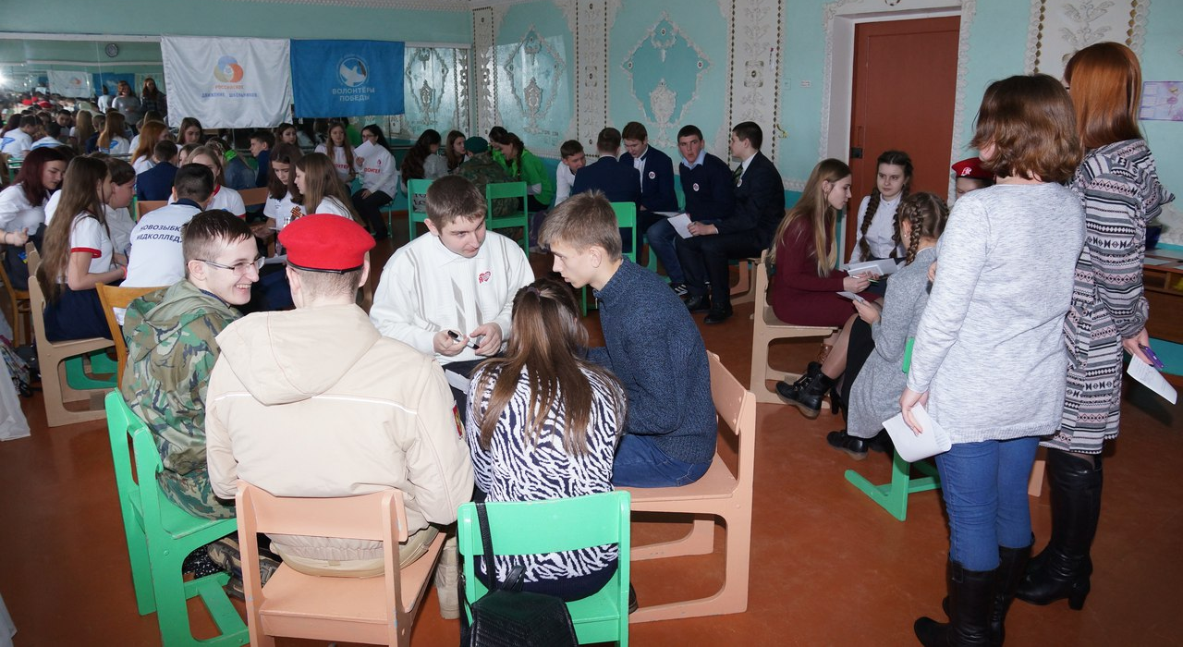
Способы
привлечения
Тематические беседы, мини-лекции,
обучающие семинары
Агитационные выступления
на внешкольных и школьных мероприятиях,
родительских собраниях
Тренинги на сплочённость

Slide 9
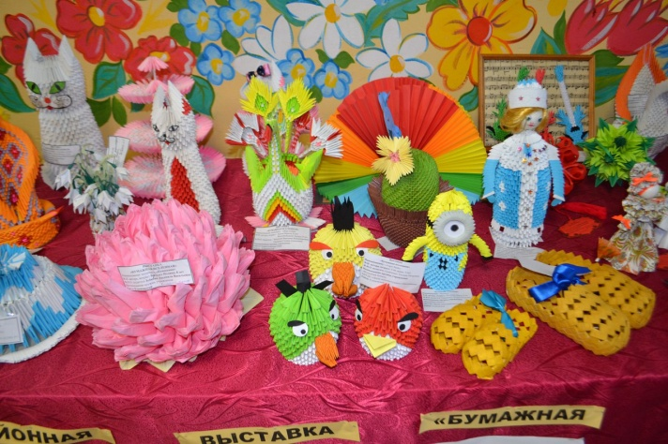
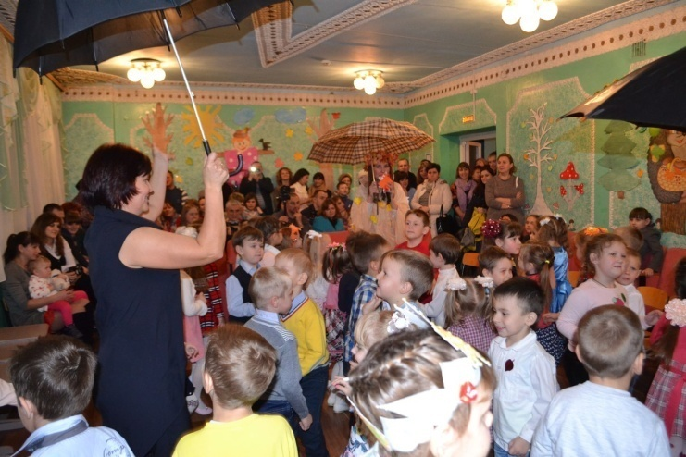
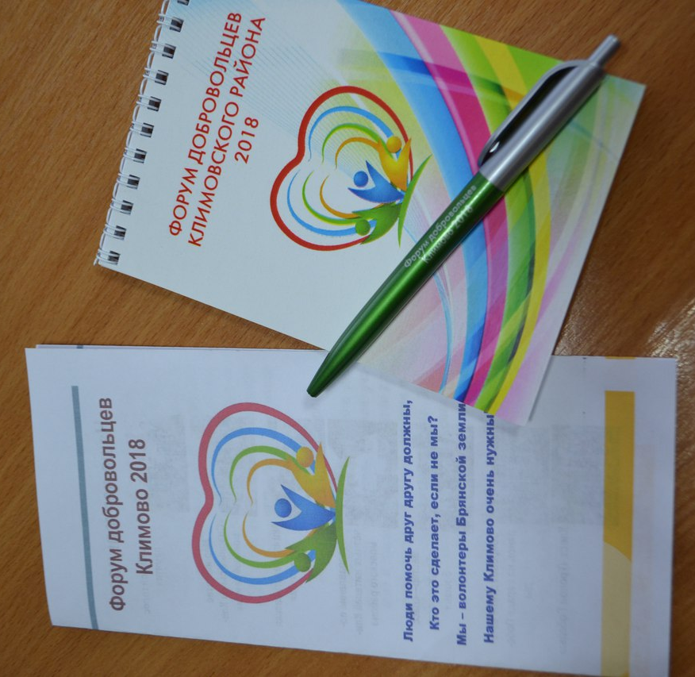
Массовые игры, выставки, соревнования, квесты
Распространение и изготовление брошюр, агитационных листовок различного характера; выпуск листков и газет по итогам проведения акций, трудовых десантов
Мониторинг потребности в добровольческом участии в мероприятиях.

Slide 10
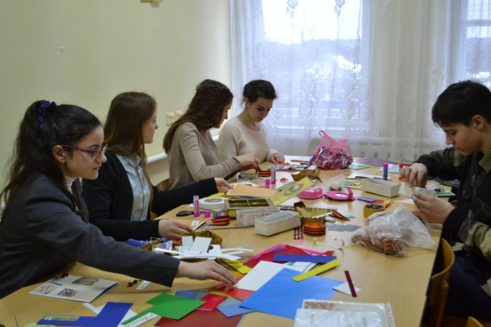
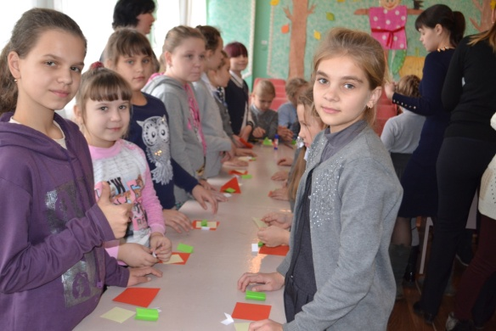
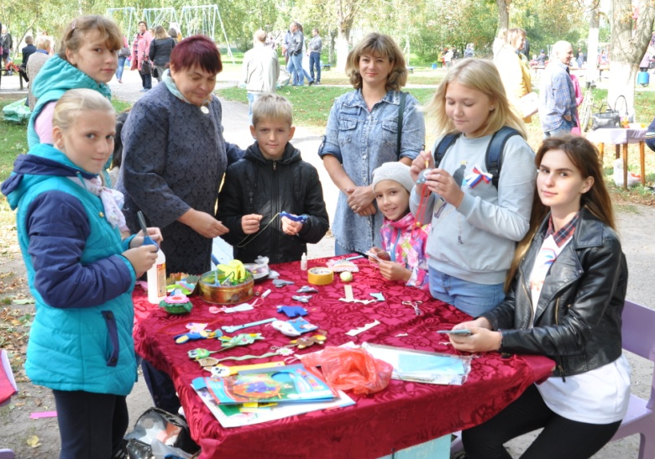

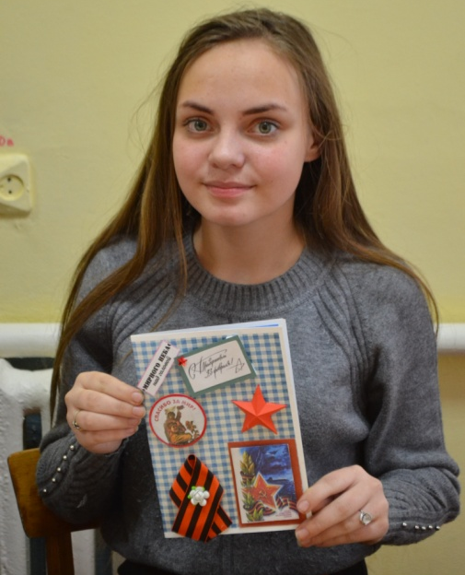
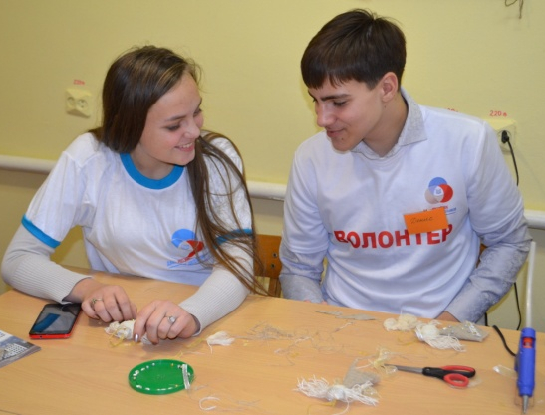
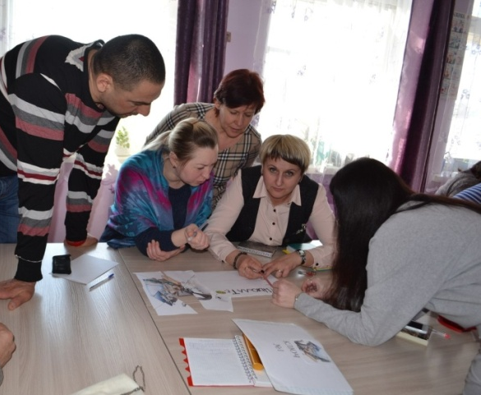
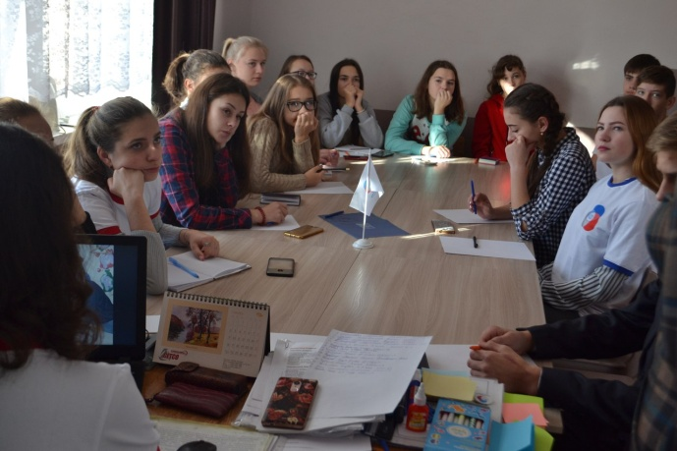
Беседа помощи
(создание беседы в ВК
для душевных разговоров
сверстников)
Мастер-классы
Анкетирование и опрос
жителей района
о волонтёрской
деятельности

Slide 11
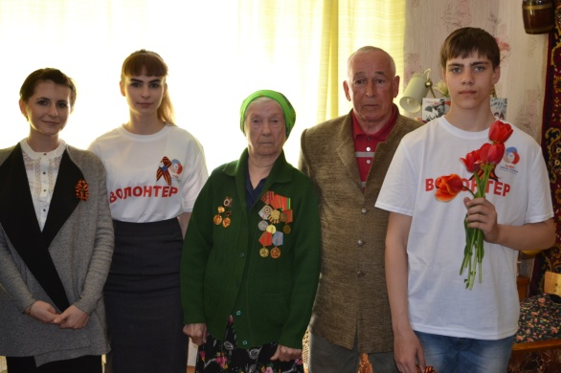
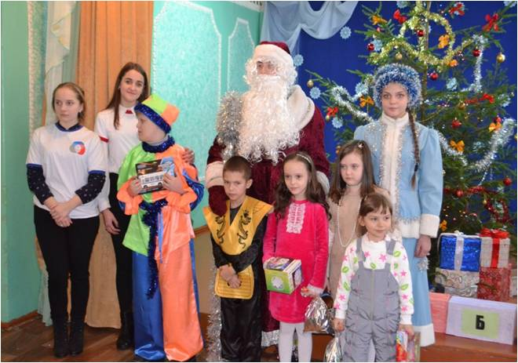
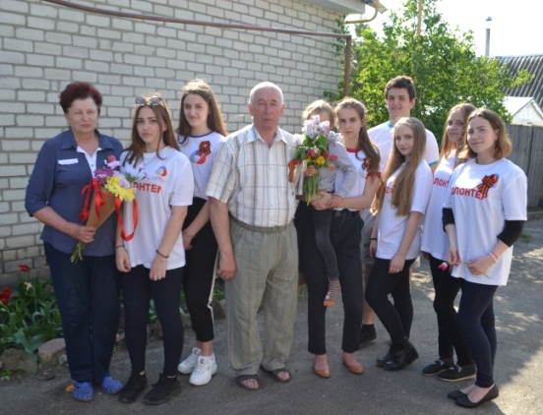
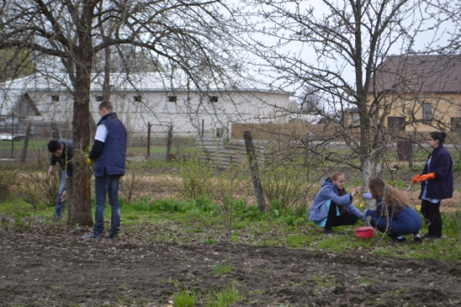
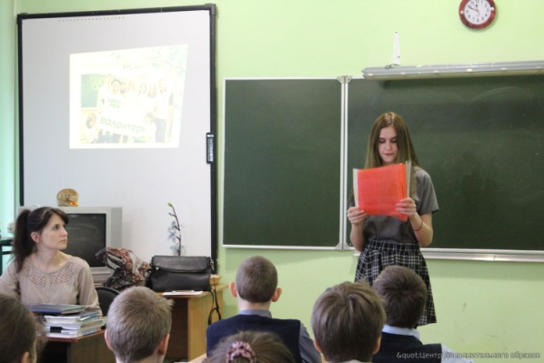
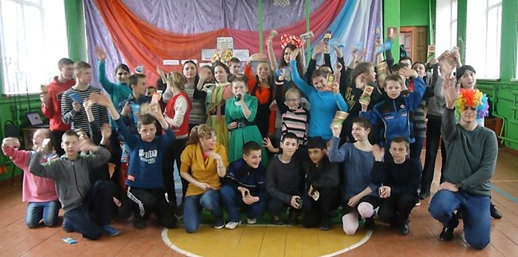
Организация и проведение добровольческих акций, трудовых десантов, операций
Акция «День пожилого человека» (оказание помощи ветеранам ВОВ, пожилым одиноким);
Акция «Письмо солдату», «Георгиевская брошь»;
Акция «Голубь Памяти»;
Акция «Милосердие»;
Акция «Желанный подарок» (для детей инвалидов)
Операция «Мы помним!» (работа по благоустройству памятников);
Акция «Материнские сердца», «Моя семья»
Акция «Сладости для детской радости» (для детей сирот);
Акция «Книга в подарок»;
Акция «Добрые уроки»;
Акция «Мусор знает своё место»;
Мастер-классы (изготовление поздравительных открыток, подарков и др.);
Акция «От сердца к сердцу» (поздравление ветеранов ВОВ на дому);
Акция «Вперёд за ЗОЖ!» (участие в соревнованиях, чемпионатах, спартакиадах в качестве помощников судей и секретарей).

Slide 12
Ожидаемые результаты
* Активизация интереса к добровольчеству.
* Создание на базе Центра дополнительного образования волонтерского центра для координации волонтёрского движения в районе.
* Активизация жизненной позиции всех участников по реализации проекта.
* Деятельная помощь людям, нуждающимся в ней.
Вперёд за дело!

